Slide 1
Unity3D游戏开发第三版
第8章

Slide 2
第8章 静态对象
8.1 光照贴图
8.2 反射探针
8.3 遮挡剔除
8.4 静态合批
8.5 导航网格

Slide 3
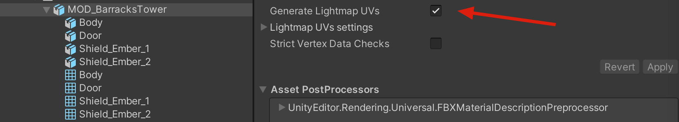
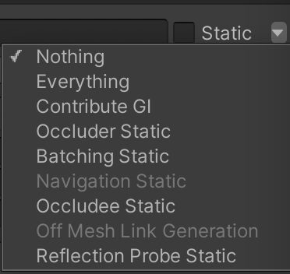
8.1光照贴图
Nothing：不包含以下任意静态属性
Everything：包含以下所有静态属性
Contribute GI：表示接受实时全局光照或烘焙全局光照，可烘焙出光照贴图。
Occluder Static：表示是否可以遮挡其他元素。
Batching Static：表示支持静态合批。
Navigation Static：表示可烘焙导航网格。
Occludee Static：表示可以被遮挡剔除。
Off Mesh Link Generation：寻路中连接不同区域中的点，比如角色从山顶寻路到地面，此时这两点并非连续，通过设置Off Mesh Link Generation才可以继续寻路。

Slide 4
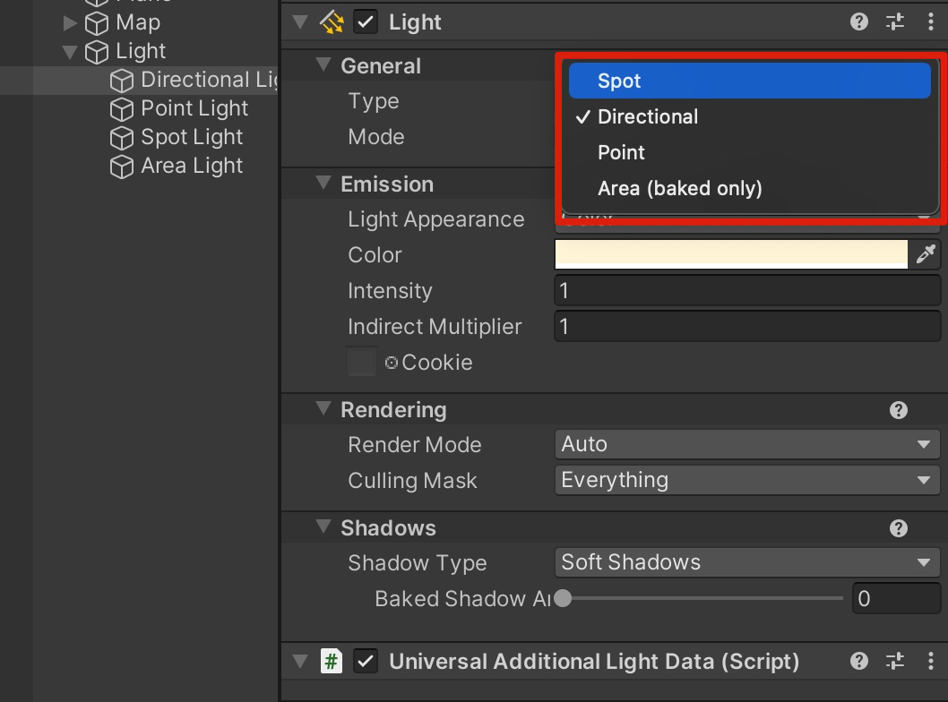
8.1.1 光源
Spot 射灯
Directional直接光
Point点光源
Area区域光仅供陪

Slide 5
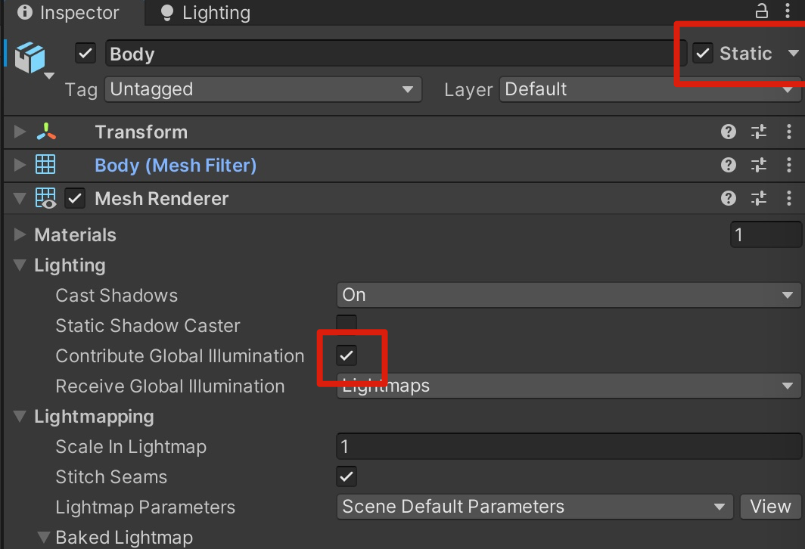
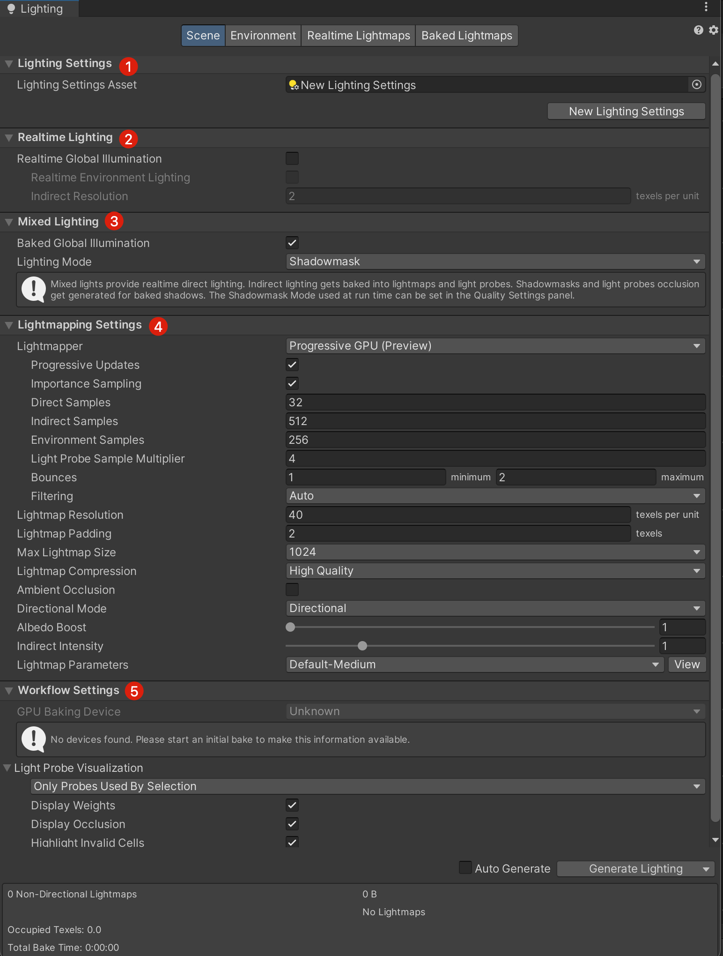
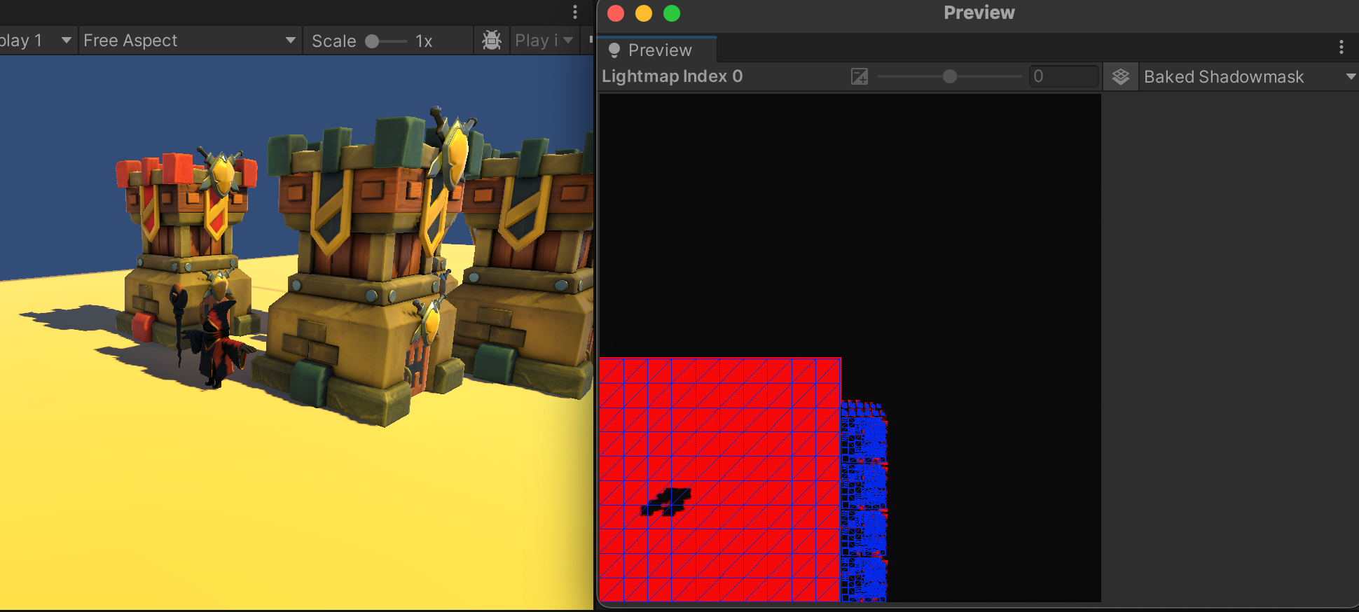
8.1.2 开始烘焙
勾选static
设置烘焙参数
开始烘焙

Slide 6
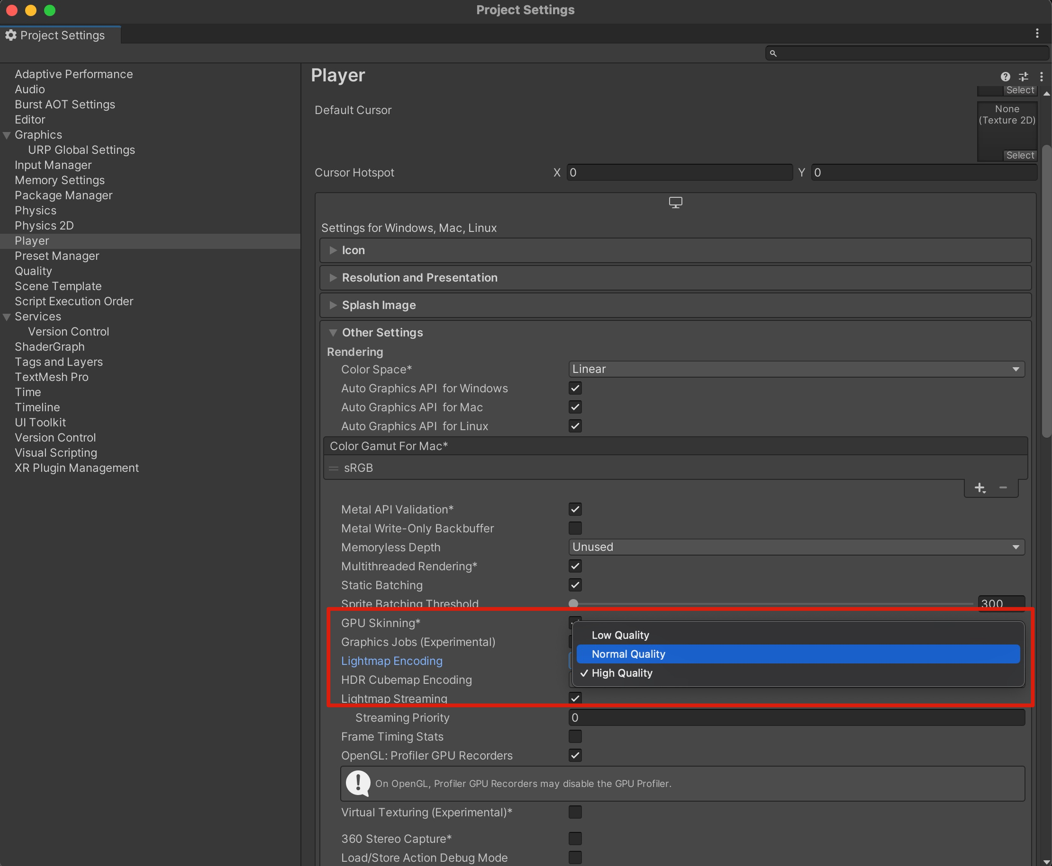
8.1.3 烘焙结果差异
PC平台上使用的是RGBM编码
移动平台下使用的则是dlDR编码（Double Low Dynamic Range encoding）

Slide 7
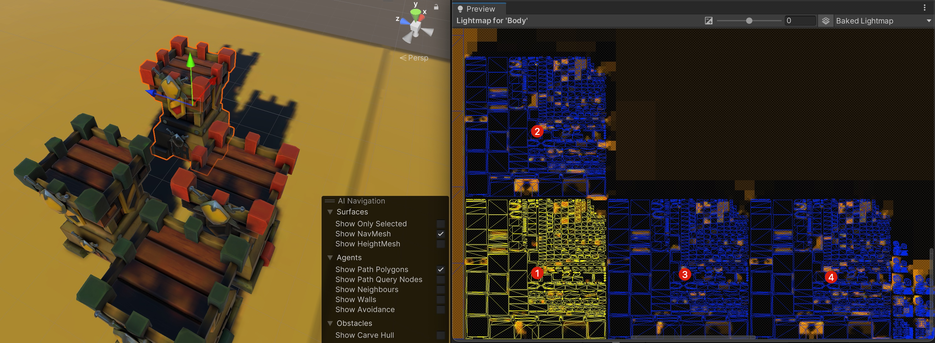
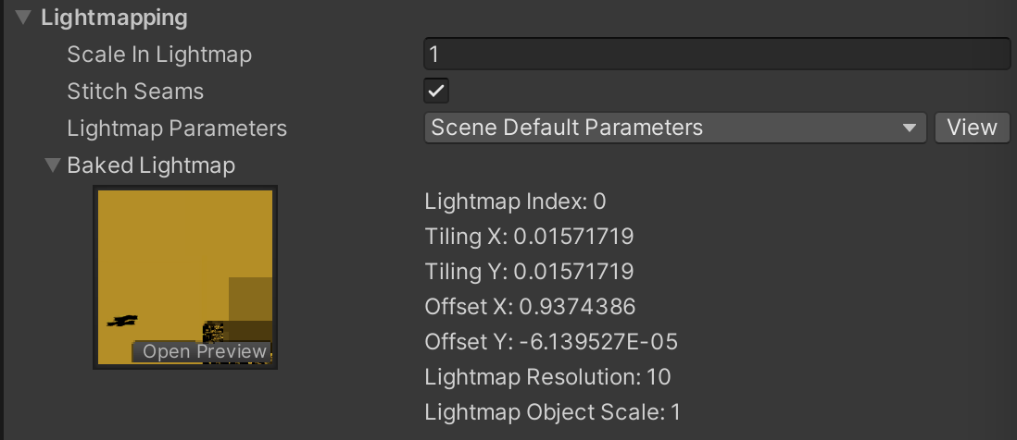
8.1.4 烘焙贴图UV
烘焙后每个对象记录烘焙贴图UV
运行时进行采样贴图

Slide 8
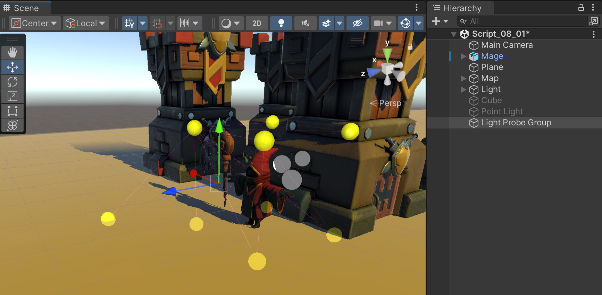
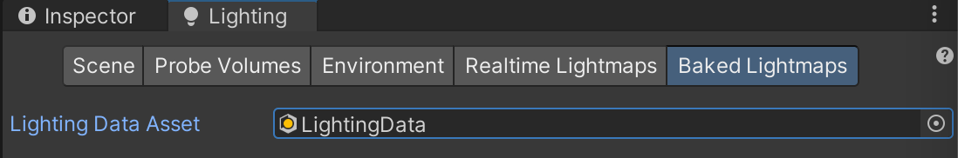
8.1.5 光照探针
Light Probe
设置探针的位置
烘焙后保存在LightingData中

Slide 9
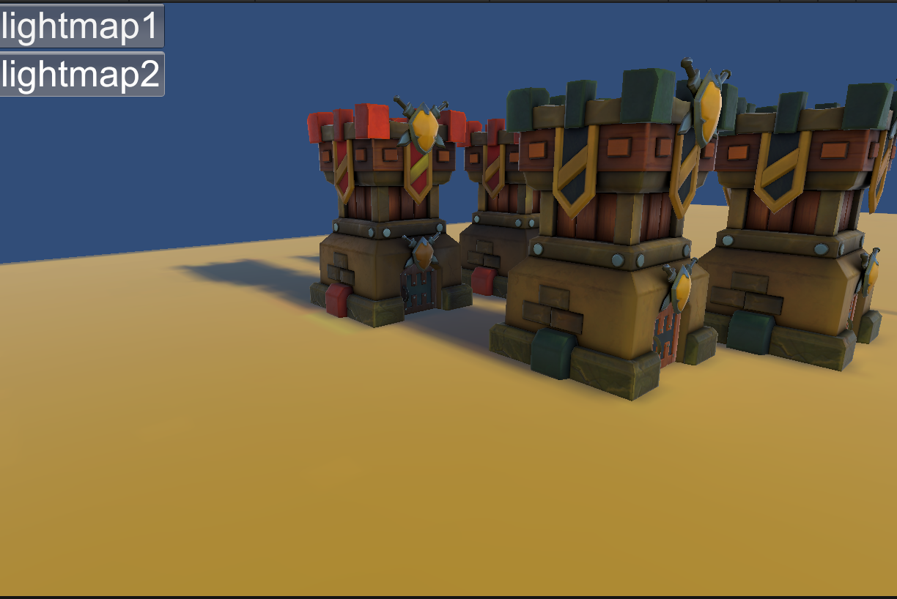
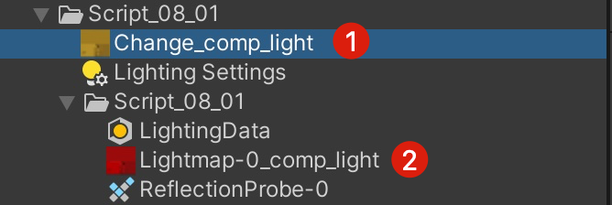
8.1.6 更换烘焙贴图
LightmapData data = new LightmapData();
data.lightmapColor = lightmap1;
LightmapSettings.lightmaps = new LightmapData[1] { data };

Slide 10
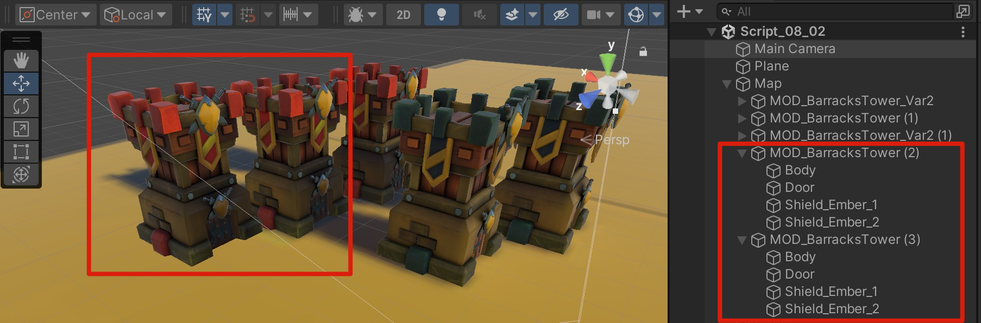
8.1.7 复制烘焙信息
MeshRenderer meshRenderer = GetComponent<MeshRenderer>();
//复制烘焙信息
meshRenderer.lightmapIndex = CopyRenderer.lightmapIndex;
meshRenderer.lightmapScaleOffset = CopyRenderer.lightmapScaleOffset;

Slide 11
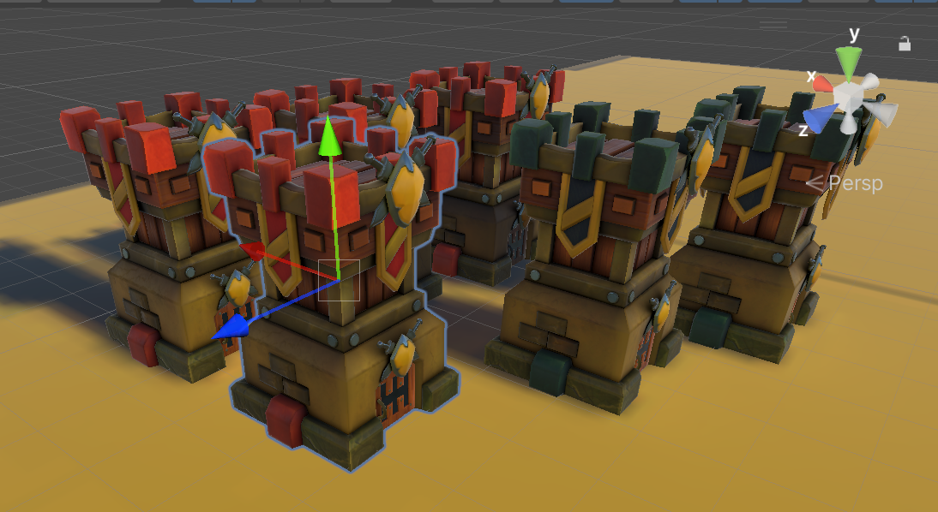
8.1.8 复制工具
[MenuItem("Tool/DuplicateGameObject %#d")]
快捷键Commnad+Shift+D
复制烘焙信息

Slide 12
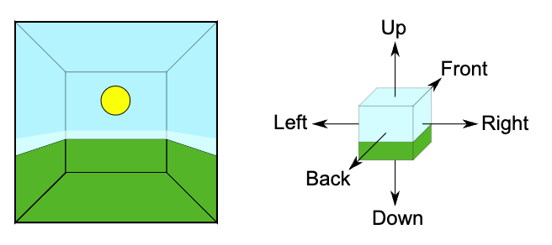
8.2 反射探针
实现对周围物体的反射
在探针周围烘焙出一张立方体贴图（Cubemap）来记录探针周围的环境信息

Slide 13
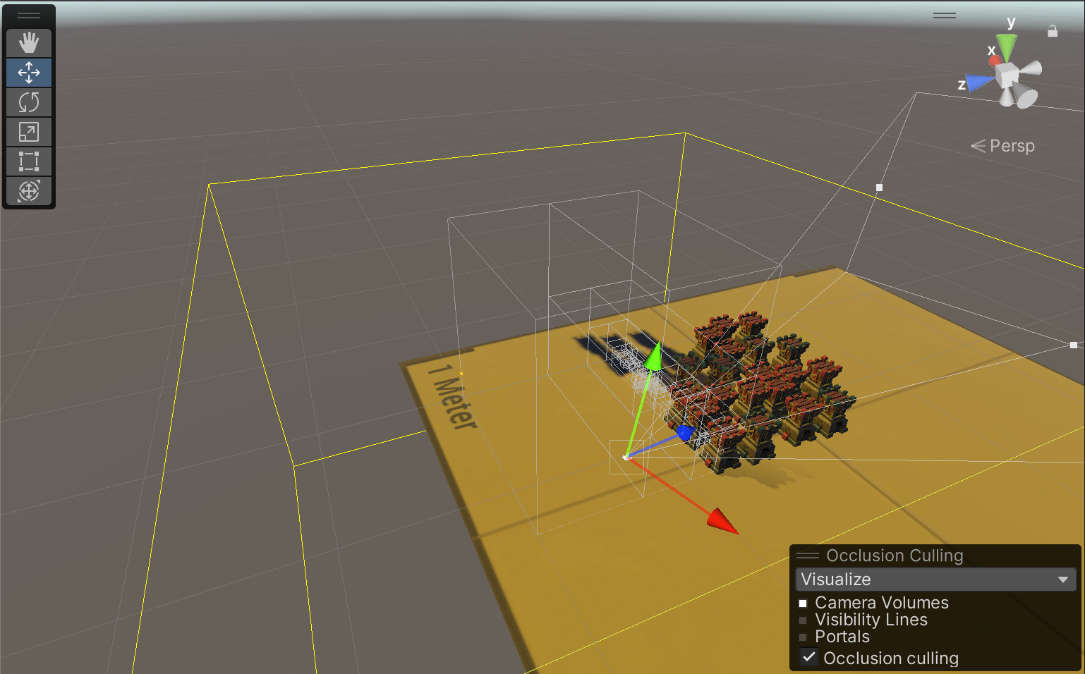
8.3 遮挡剔除
被遮挡的元素在CPU端剔除
被剔除的元素不会传递给GPU中进行渲染

Slide 14
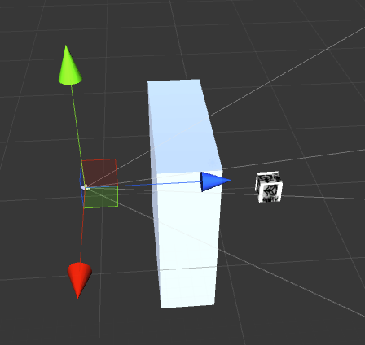
8.3.1 遮挡关系
遮挡物与被遮挡物组成
如果墙是透明的，可设置不被剔除

Slide 15
8.3.2 遮挡事件
public class Script : MonoBehaviour
{
//隐藏状态
void OnBecameInvisible()
{
}
//显示状态
void OnBecameVisible()
{
}
}

Slide 16
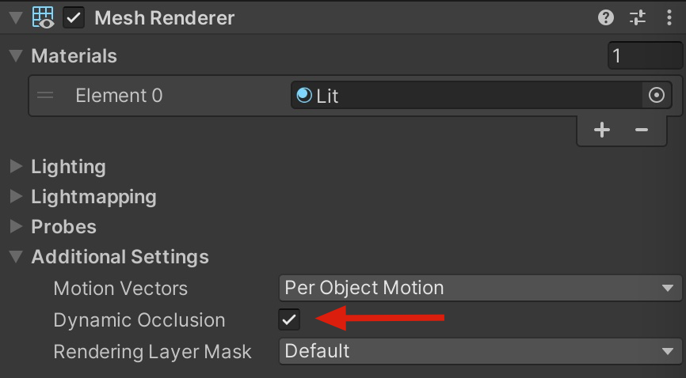
8.3.3 动态剔除
Occluder Static或Occludee Static，运行期间就无法修改Transform信息
勾选Dynamic Occlusion可设置动态剔除

Slide 17
8.3.4 遮挡剔除原理
减少GPU传递
优化顶点着色器压力
CPU的遮挡剔除也没必要特别精细，只要做个大概就能为GPU减少很大的压力。

Slide 18
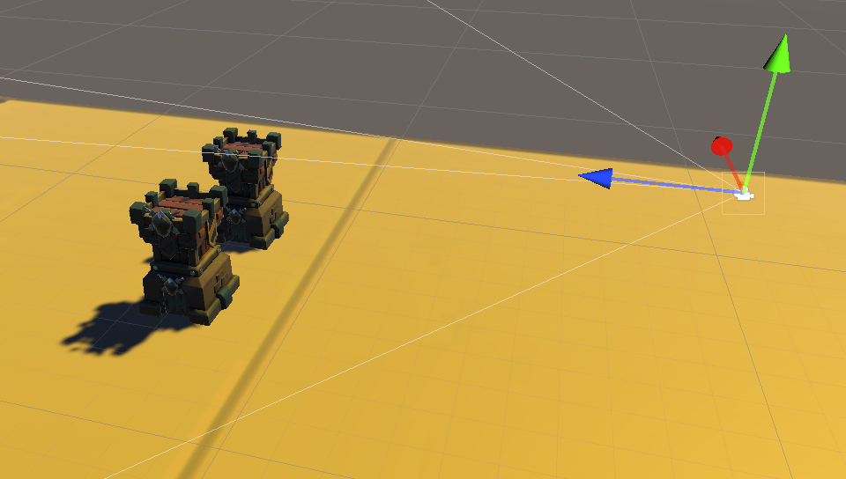
8.3.5 裁剪组
使用裁剪组（Culling Group）
动态裁剪效果

Slide 19
8.4 静态合批
材质和贴图一样，但是模型不同导致无法合批次
通过静态合批可将模型打包前合并在一起
一次传递给GPU减少DrawCall

Slide 20
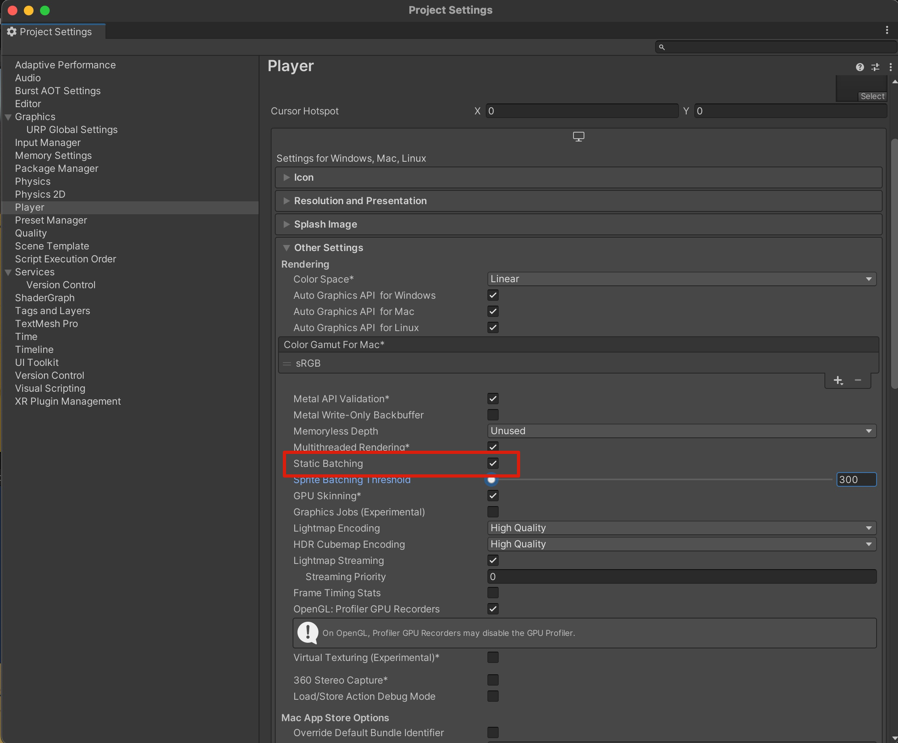
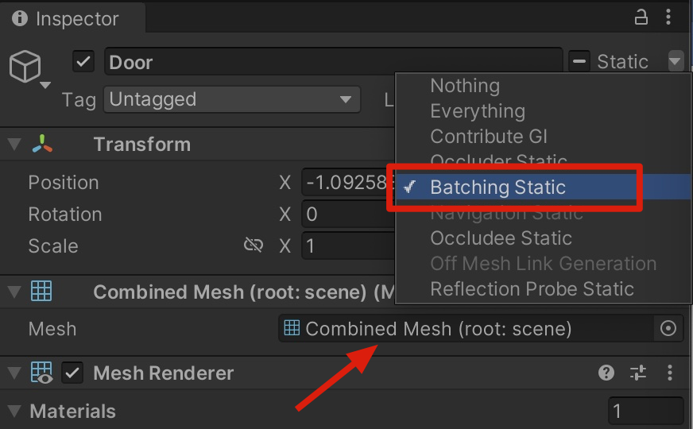
8.4.1 设置静态合批
Project Setting 启动
参与合批的对象勾选static

Slide 21
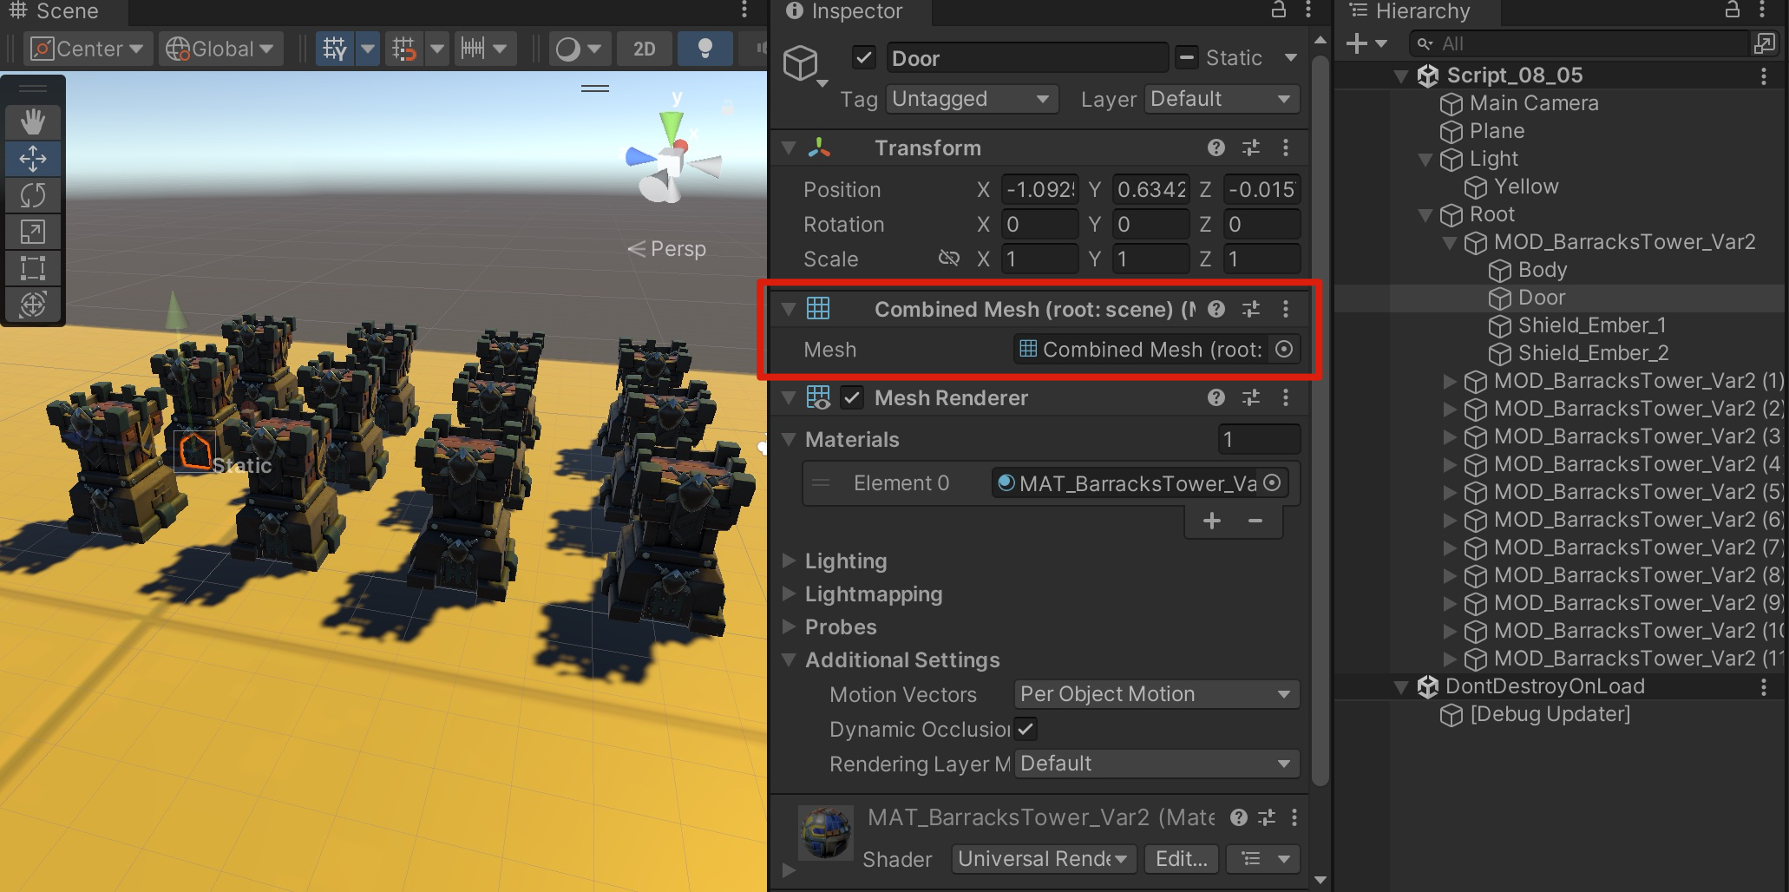
8.5.2 脚本动态合批
public class Script_08_05 : MonoBehaviour
{
public GameObject[] Datas;
public GameObject Root;
void Start()
{
StaticBatchingUtility.Combine(Datas, gameObject);
}
}

Slide 22
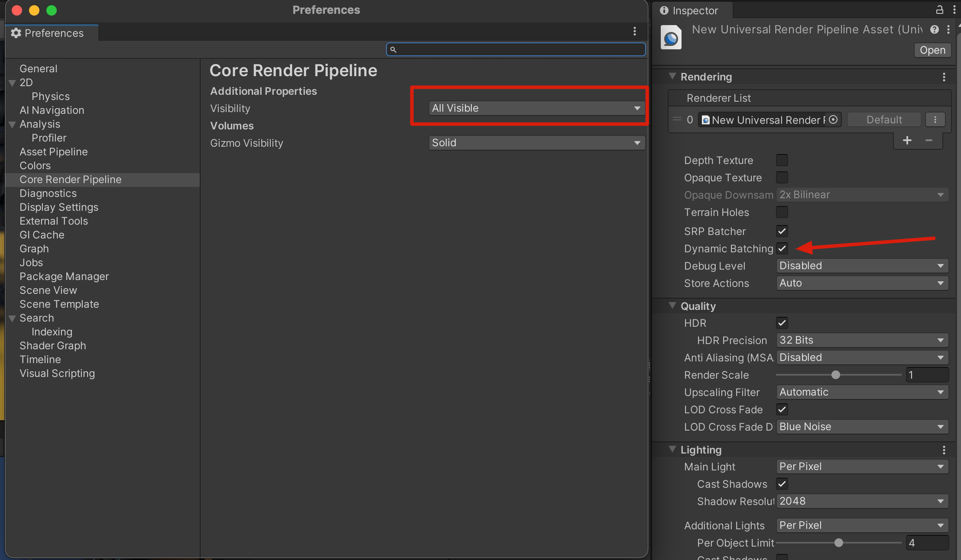
动态合批
Mesh的顶点数量必须小于300
如果Shader中使用了顶点位置、法线、UV0、UV1和切线，那么Mesh的顶点数必须小于180

Slide 23
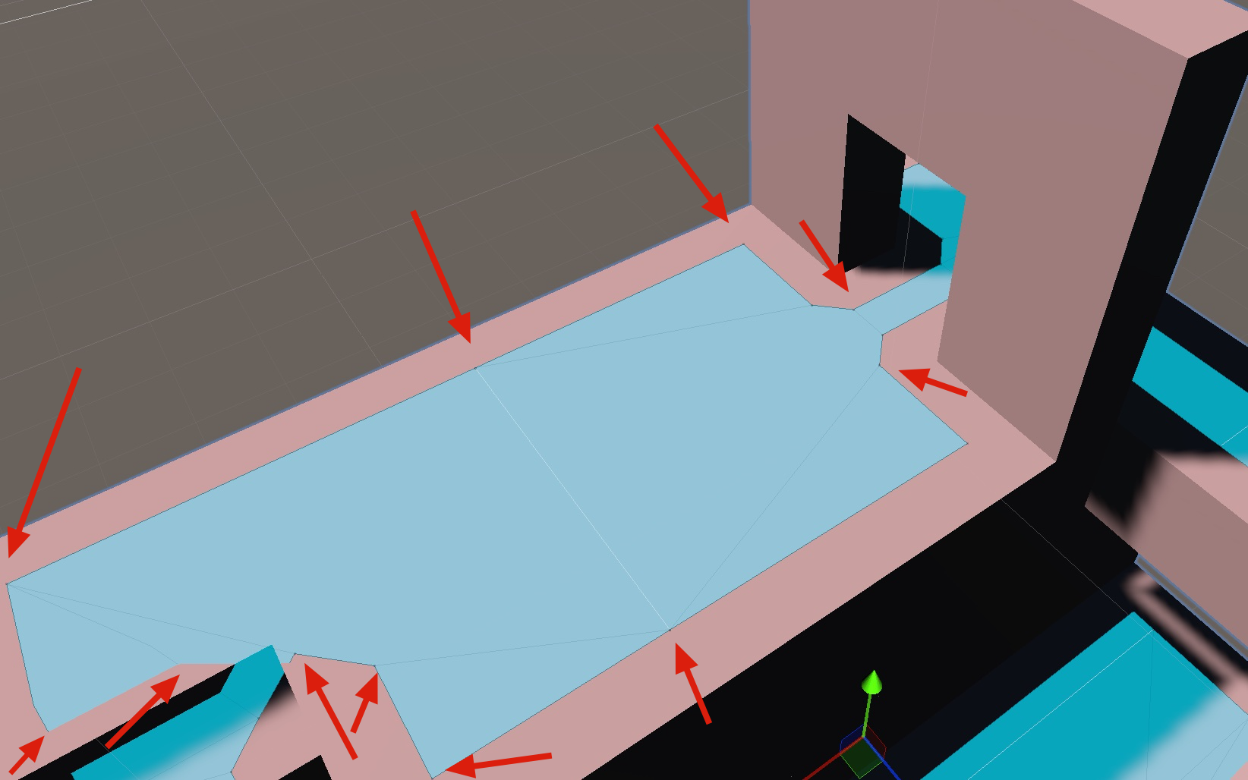
8.5 导航网格
设置网格寻路
烘焙出网格来进行寻路，减少内存

Slide 24
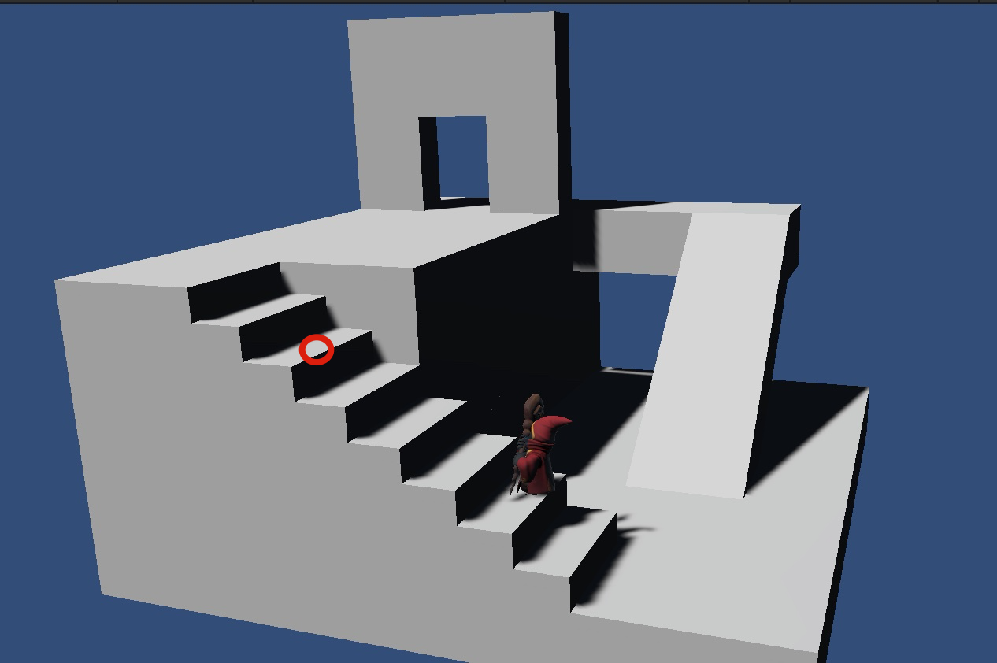
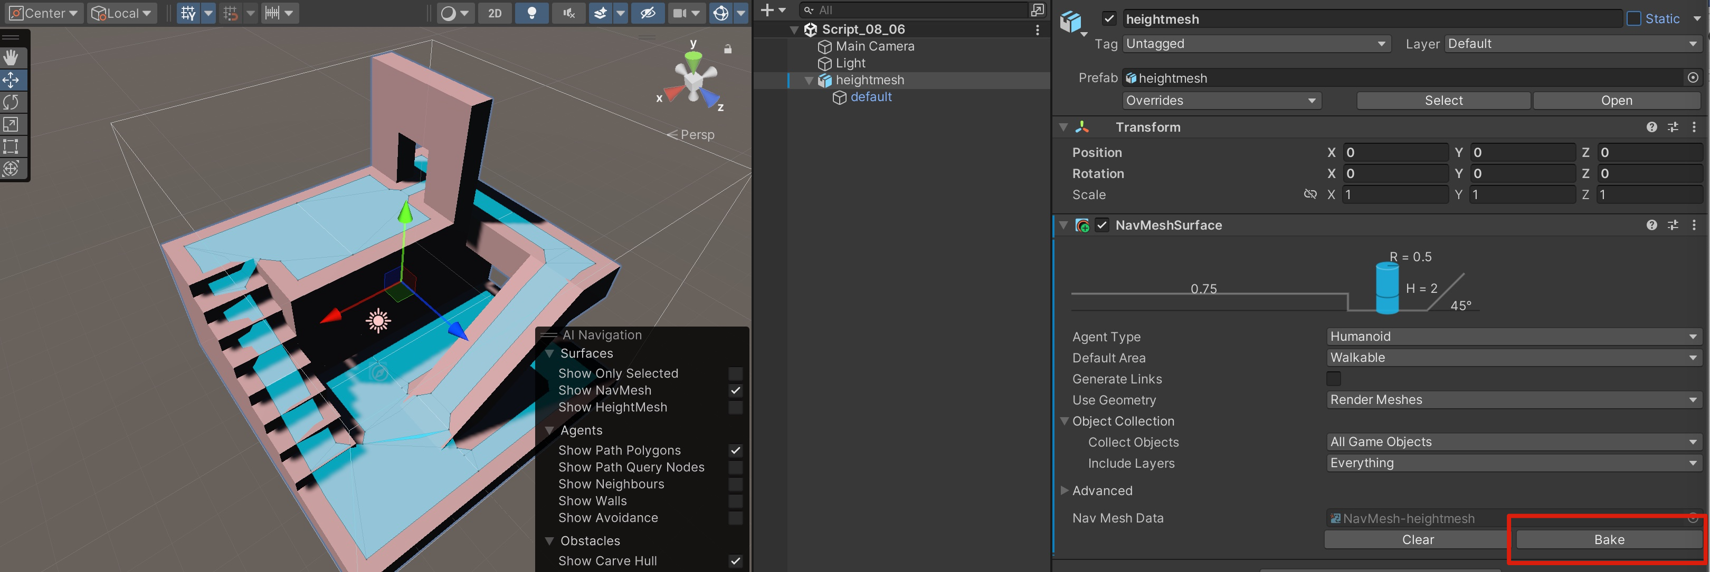
8.5.1 设置寻路
勾选static点击Bake
//发送射线后角色将自动寻路到目标点
m_NavMeshAgent.destination = hit.point;

Slide 25
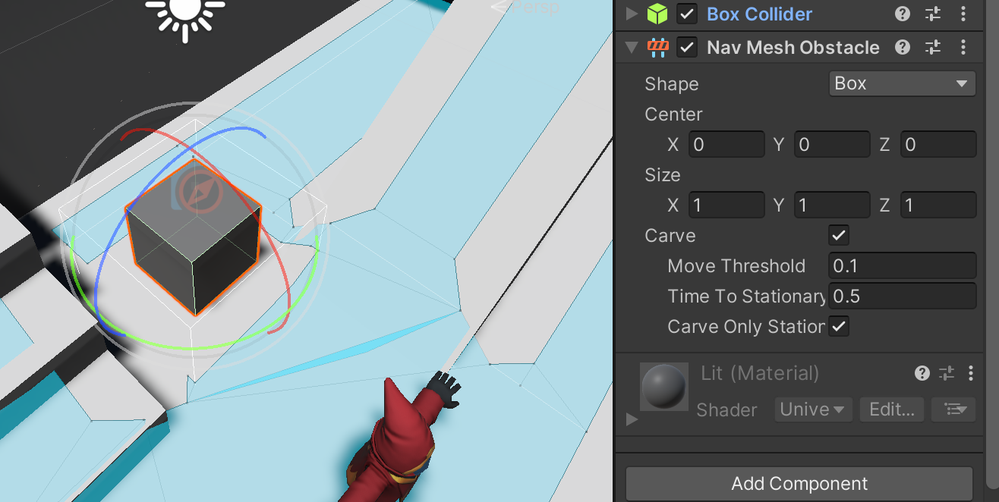
8.5.2 动态阻挡
设置Nav Mesh Obstacle 动态障碍

Slide 26
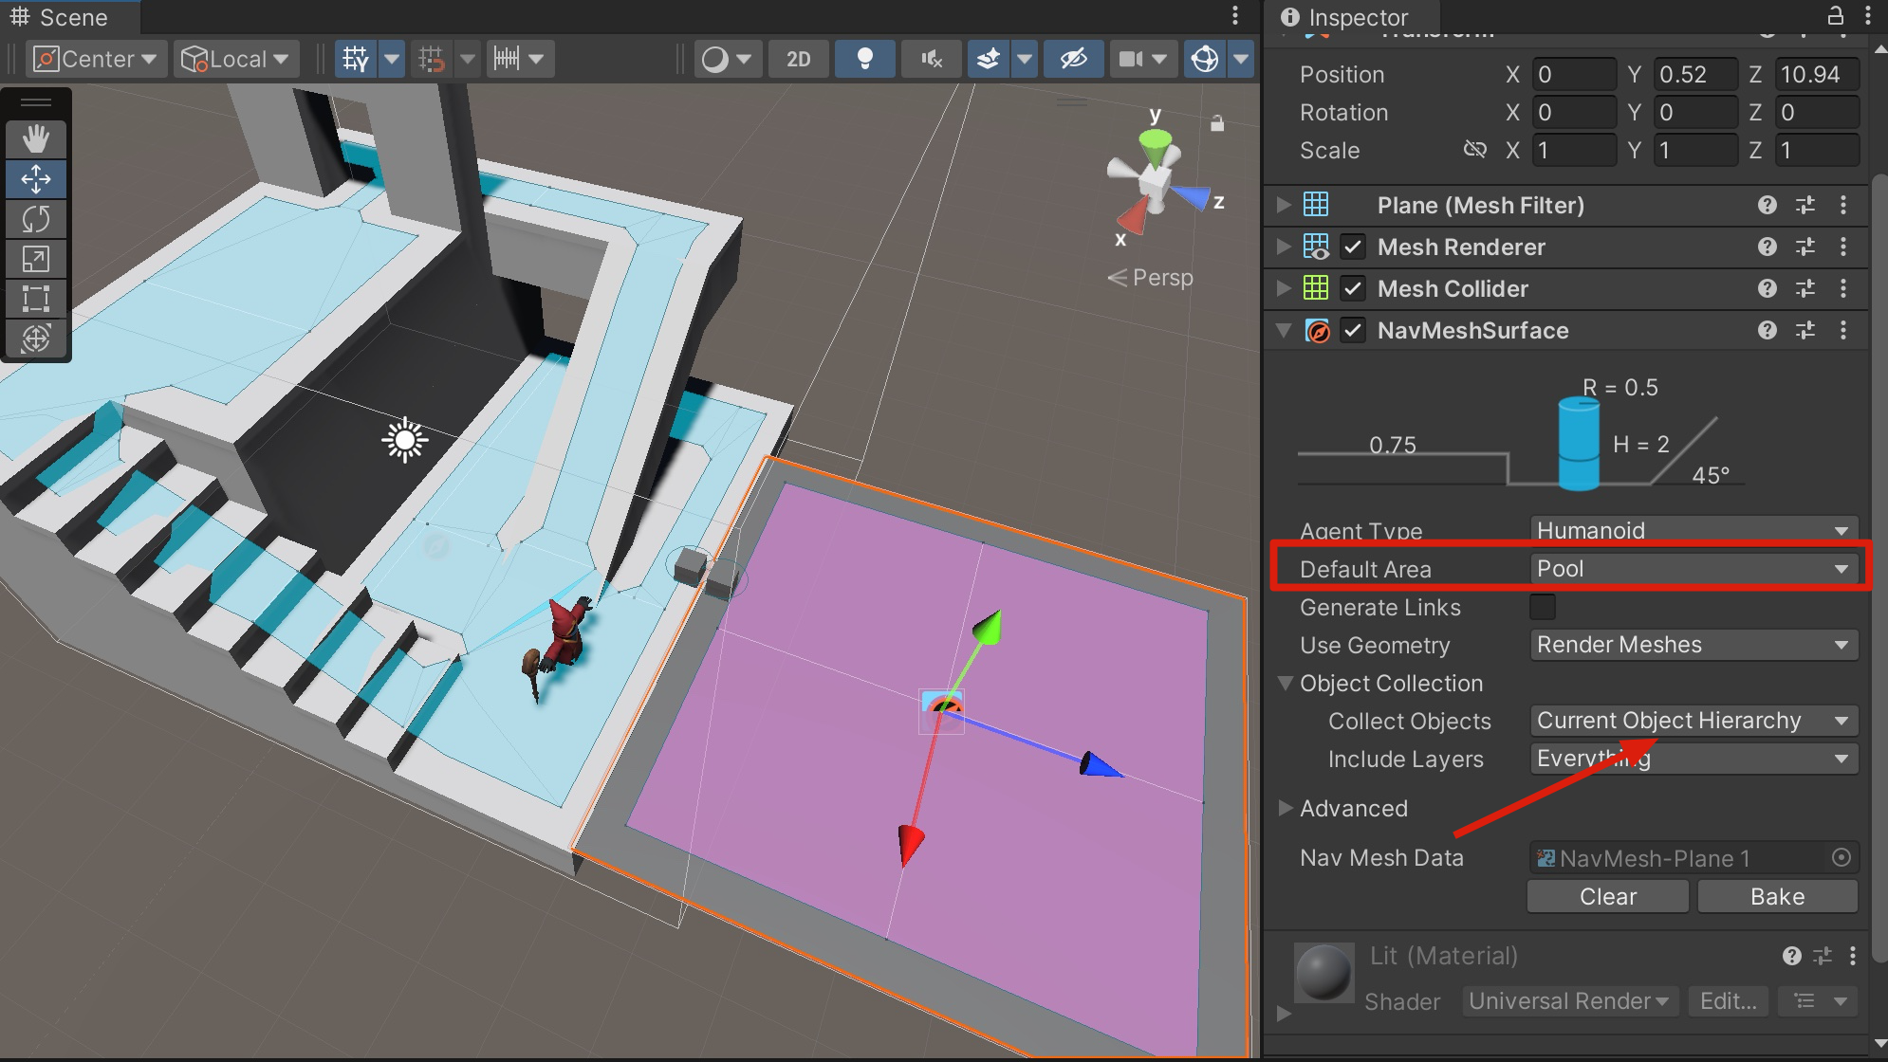
8.5.3 连接两点
Off Mesh Link组件来处理两点之间的连接

Slide 27
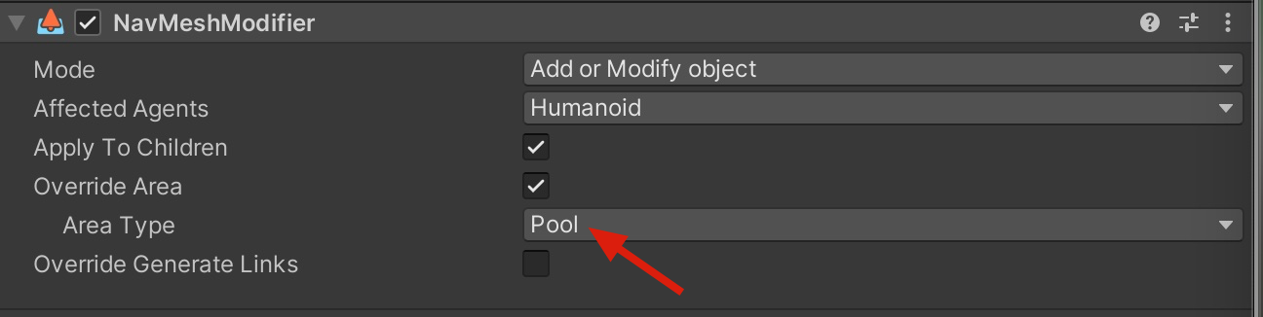
8.5.5 烘焙修改器
将同一个NavMeshSurface组件下的元素烘焙到不同的层中

Slide 28
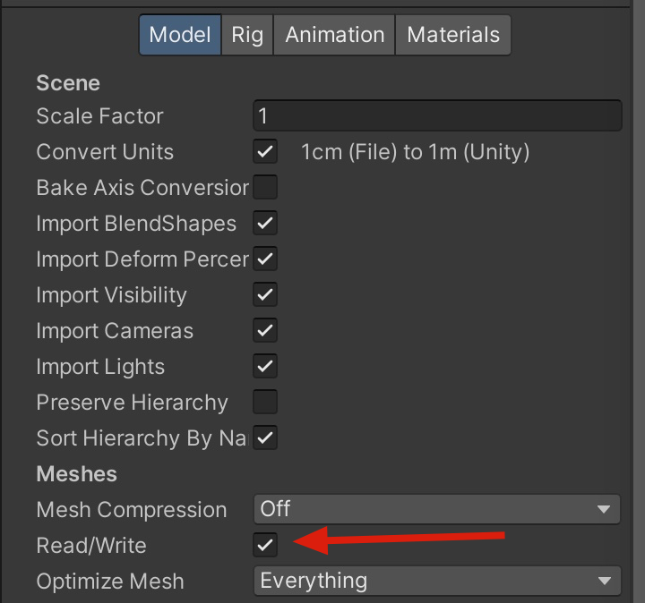
8.5.6 运行时烘焙
void Start()
{
m_Surface = GetComponent<NavMeshSurface>();
//开始烘焙
m_Surface.BuildNavMesh();
}
打开Read/Write

Slide 29
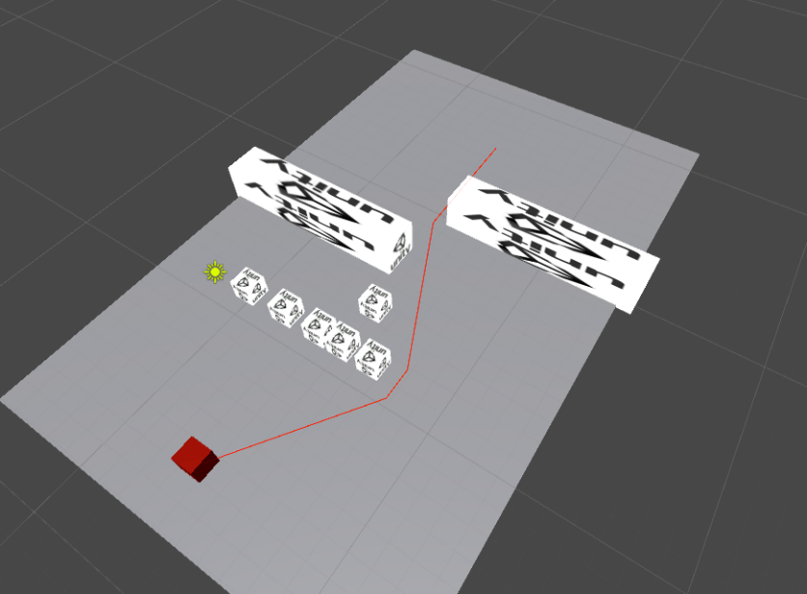
8.5.7 获取寻路路径
//计算路径
NavMesh.CalculatePath(transform.position, hit.point,
NavMesh.AllAreas, m_Path);

Slide 30
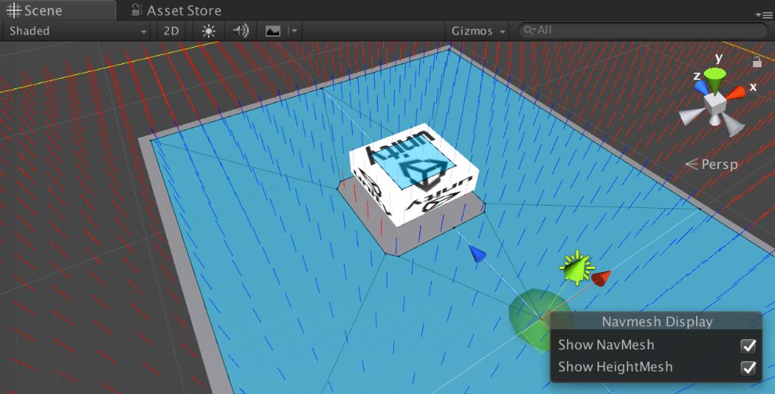
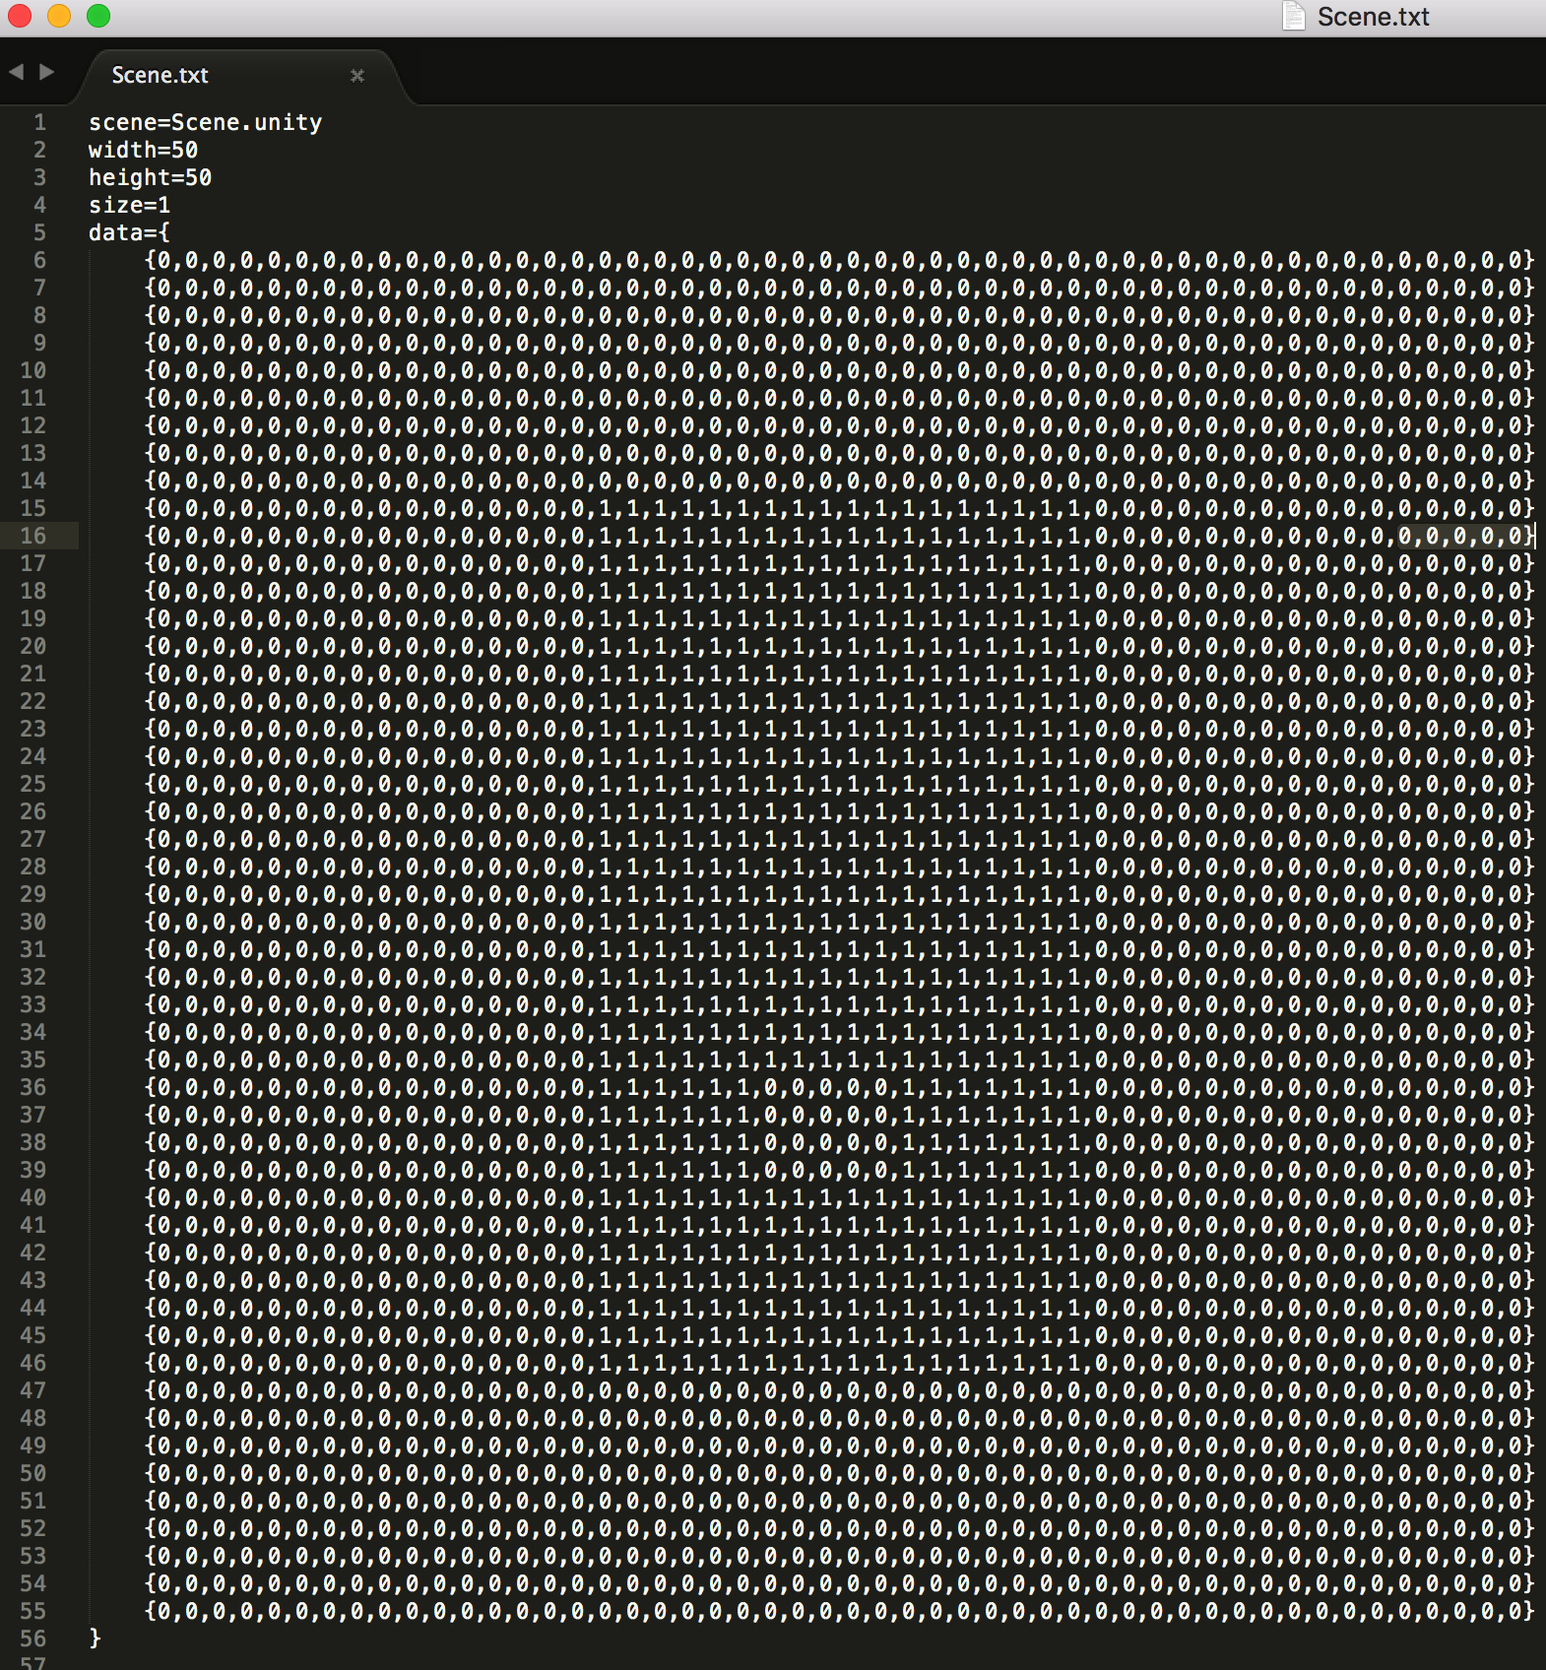
8.5.8 导出导航网格信息

